Slide 1
Budou obce schopny plnit cíle zákona o odpadech v oblasti třídění?
Jana Soukopová, Michal Struk, Stanislav Čurda, Dominika Tóthová
Ekonomicko-správní fakulta, Masarykova univerzita

Slide 2
Komunální odpad v OH
Komunální odpad v ČR představuje v posledních letech cca 16 % celkové produkce odpadu
  Nicméně lze identifikovat minimálně dvě problematické specifika:
  Nepřímá vazba mezi producenty (obyvatelé) a zodpovědnými subjekty (obce) a díky tomu značně oslabená snaha o efektivní chování
  Veliká heterogenita složek odpadu a tím pádem častý konec jako SKO místo vhodnějšího využití

Slide 3
KO a oběhové hospodářství
Přijaté oběhové balíčky na evropské úrovni se reagují na dosavadní situaci s KO a v reakci na to stanovuje i český Zákon o odpadech č. 541/2000 Sb. konkrétní cíle pro třídění odpadu:
  2025 – vytřídit recyklovatelní složky v rozsahu alespoň 60 % z KO
  2030 – vytřídit recyklovatelní složky v rozsahu alespoň 65 % z KO
  2035 – vytřídit recyklovatelní složky v rozsahu alespoň 70 % z KO

Slide 4
Jak jsou na tom české obce?
Produkce KO je za posledních 10 let na úrovni 5,2–5,8 mil. tun a pomalu roste
Produkce SKO je pak na úrovni 2,8–3,1 mil. tun a naopak postupně klesá
Podíl SKO na KO postupně klesá za posledních 10 let ze 60 % na méně než 50 %
  Trend je sice pozitivní, ale splnění cílů v termínu diskutabilní

Slide 5
Analýza potenciálu oběhového hospodářství v JMK
Projekt zaměřený identifikaci praktik a možných vylepšení výstupů OH v rámci JMK
V návaznosti na to vytvořena případová studie vybraných měst v JMK za léta 2012–2018 s doplněním do roku 2021 s cílem identifikace perspektivy naplňování stanovených třídících cílů

Slide 6




Analyzovaná města JMK
Boskovice
Kyjov
Mikulov
Znojmo

Slide 7
Základní charakteristiky měst
Město | Boskovice | Kyjov | Mikulov | Znojmo
Počet obyvatel | 11 661 | 10 849 | 7 427 | 33 370
Rozloha (km²) | 27,83 | 29,88 | 45,32 | 65,90
Hustota (ob./km²) | 419 | 374 | 164 | 512
Počet domů | 2 457 | 2 367 | 1 737 | 5 251
Počet částí obce | 5 | 4 | 1 | 9
Okres | Blansko | Hodonín | Břeclav | Znojmo

Slide 8
Působící svozové společnosti
Město | Boskovice | Kyjov | Mikulov | Znojmo
Svozová společnost | SUEZ CZ, a. s. | EKOR, s.r.o. | STKO, s.r.o. | FCC Znojmo, s.r.o.
Vlastník společnosti | SUEZ Environment | DSO Severovýchod | 17 obcí (Mikulov 40,1 %) | Znojmo a FCC 50:50
Forma vlastnictví | Soukromé | Veřejná | Veřejná | Mix soukromé a veřejné (PPP)
Provoz skládky | Ne | Ano | Ne | Ano
Provoz kompostárny | Ano | Ano | Ne | Ano
Provoz třídící linky | Ano | Ano | Ano | Ano

Slide 9
Nastavení OH ve městech
Město | Boskovice | Kyjov | Mikulov | Znojmo
Typ poplatku za KO | Místní poplatek | Místní poplatek | Místní poplatek | Místní poplatek
Výše poplatku za KO | 690 Kč | 250 Kč | 600 Kč | 400 Kč
Motivační systém | MESOH | Ne | ISNO/MESOH | Ne
Sběrný dvůr (počet) | Ano (1) | Ano (1) | Ano (1) | Ano (2)

Slide 10
Sbíraná data a metodika
Údaje o množství vybraných odpadních toků
  Pro jednotlivá města v rámci ISOH
Analýza vývoje podílů dílčích odpadních toků v čase a srovnání se stanovenými cíli vč. projekce
  Odpady na bázi papíru (15 01 01; 20 01 01), plastů (15 01 02; 20 01 39), skla (15 01 07; 20 01 02), SKO (20 03 01; 20 03 07), bioodpadů (20 02 01) a další odděleně sbírané složky KO (20 01 10; 20 01 38; 20 01 40)
  Nezahrnuty odpady primárně sbírané v rámci kolektivních systémů, stavební odpad ani další dílčí složky KO, které se netřídí klasicky

Slide 11
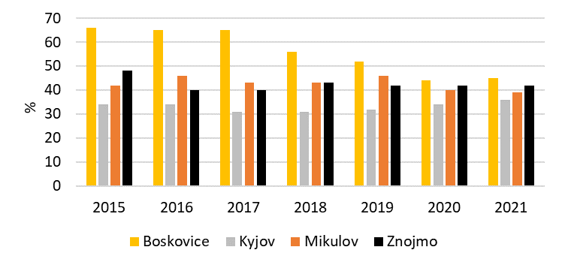
Vývoj podílu SKO, roky 2012–21

Slide 12
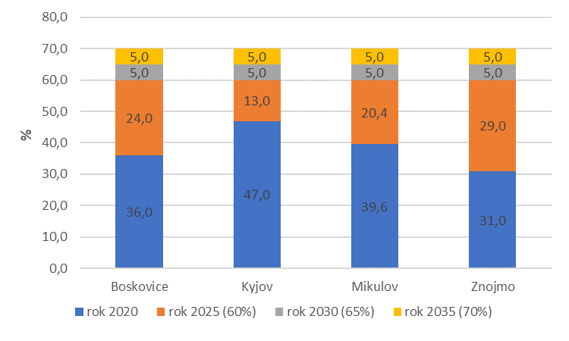
Míra třídění složek KO, rok 2020 a stanovené cíle 2025–35

Slide 13
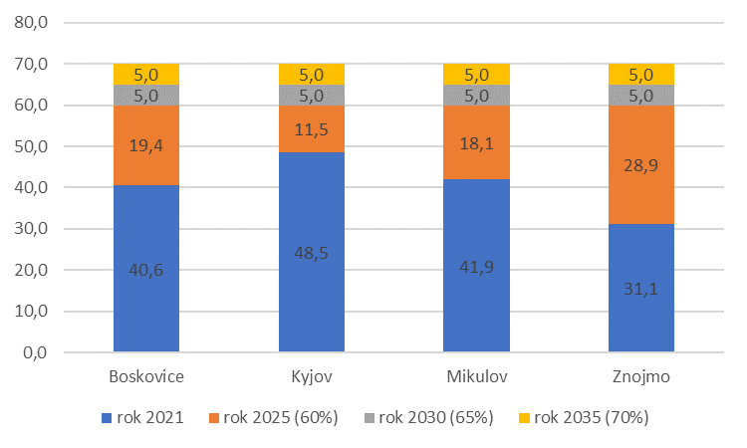
Míra třídění složek KO, rok 2021 a stanovené cíle 2025–35

Slide 14
Hlavní zjištění
Žádná ze zkoumaných obcí zatím cíl 2025 neplní
  Dosahované hodnoty jsou v rozsahu 30–50 %
Pozitivní trend, ale pomalé tempo růstu třídění
  Navíc s narůstáním míry třídění má tempo růstu tendenci klesat
Výtěžnost SKO je dlouhodobě stabilně kolem 200 kg/os. s jenom marginálním růstem u všech obcí (výjimka Kyjov, pokles do 2017)
Nejlepší výsledky ve třídění dosahuje aktuálně Kyjov
  Zásadní přínos bioodpadu, až dvojnásobná výtěžnost oproti jiným
  Při uvažování jiných složek než bioodpad je nejvyšší výtěžnost v Mikulově
Nejlepší tempo růstu třídění vykazují za poslední roky Boskovice
  Relativně nedávno (2020) zavedený motivační systém, papír a plast +60 %

Slide 15
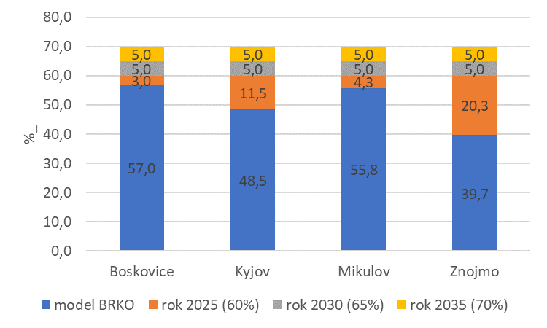
Projekce naplňování cílů třídění s předpokladem navýšení BRKO

Slide 16
Doporučení
„Tvrdé“ nástroje, např. rozšiřování míst třídění, se jeví z velké míry vyčerpány, dostupnost někdy až přebytečná
Zaměřovat se dál spíš na „měkké“ nástroje
  Zlepšování povědomí, informovanosti, zapojení participativních prvků
  Motivační prvky, analýzy odpadního chování různých skupin obyvatel
  V obcích adresně identifikovat další potenciál pro navyšování třídění vzhledem na aktuální složení SKO v dané obci
Soustředit se na další navyšování výtěžnosti bioodpadu
  Hmotnostně představuje v obcích obvykle nejvýznamnější část
  Zároveň v porovnání s dalšími tříděnými složkami vykazuje relativně nejvyšší meziroční nárůsty za poslední roky

Slide 17
Děkujeme za pozornost
Michal Struk
struk@muni.cz
Institut pro udržitelnost a cirkularitu, MUNI

